Slide 1




Engenharias e Estatística
Cálculo aplicado a uma variável

Slide 2


Prof. Antonio C. Eduardo
Mestre em Ensino de Matemática, licenciado em Matemática, pós graduado em Neuropsicopedagogia Clínica, Institucional e Educação especial. Atuo na Educação há mais de 25 anos
antonio.eduardo@fmu.br

Slide 3
NOSSA DISCIPLINA

Slide 4

LIMITE DE FUNÇÕES: O conceito de limite de funções tem grande utilidade na determinação do comportamento de funções nas vizinhanças de um ponto fora do domínio, no comportamento de funções quando x aumenta muito (tende para infinito) ou diminui muito (tende para menos infinito).
Introdução Limites

Slide 5


Limite de Funções
Intuitivamente, dada uma função f (x) e um ponto b do domínio, dize-mos que o limite da função é L quando x tende a b pela direita (x → b+) se, à medida que x se aproxima de b pela direita (isto é, por valores superiores a b), os valores de f (x) se aproximam de L. Simbolicamente, escrevemos:
Analogamente, dizemos que o limite da função é M quando x tende a b pela esquerda (x → b−) se, à medida que x se aproxima de b pela esquerda (isto é, por valores inferiores a b), os valores de f (x) se aproximam de M. Simbolicamente escrevemos:

Slide 6
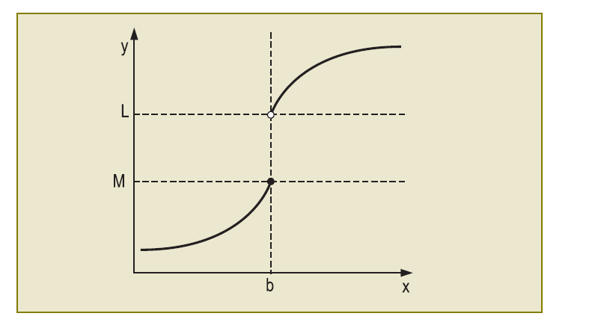
Limites à esquerda e à direita do ponto b

Slide 7
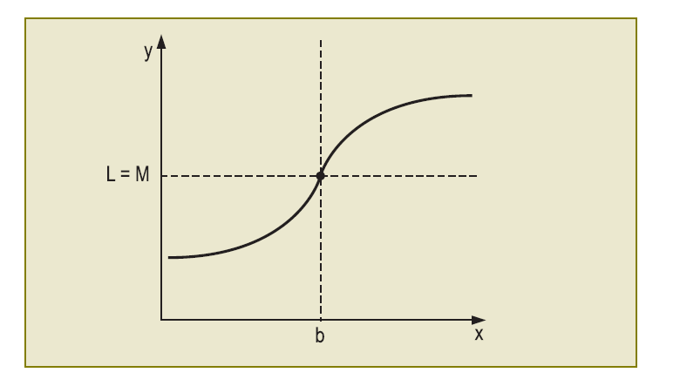
Existência do limite de f(x), quando x tende a b

Slide 8

Para a existência do limite de f(x)...
Caso L = M, ou seja, os limites laterais são iguais, dizemos que existe o limite de f (x) quando x tende a b e escrevemos:
A figura a seguir ilustra essa situação.

Slide 9
Limites laterais nem sempre indicam limite global
Quando os limites laterais L e M são distintos, dizemos que não existe Quando os limites laterais L e M são distintos, dizemos que não existe o limite de f (x) quando x tende a b (embora existam os limites laterais).

Slide 10
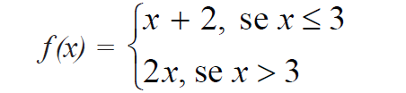
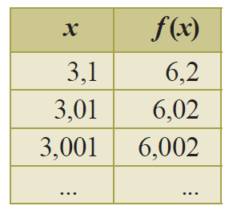

Exemplo 1
Limite pela direita
Consideremos uma sucessão que convirja para 3 pela esquerda, por exemplo, ( 3,1; 3,01; 3,001;...). Nesse caso, como x é maior que 3, a expressão de f(x) é f(x) = 2x. Assim, temos a seguinte correspondência:
Assim, percebe-se intuitivamente que quando x tende a 3 pela direita, f (x) tende a 6, e escrevemos:

Slide 11
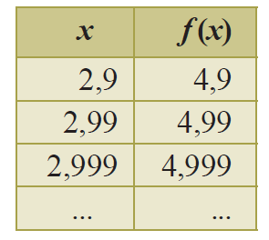

Exemplo 1
Limite pela esquerda
Consideremos uma sucessão que convirja para 3 pela esquerda, por exemplo, ( 2,9; 2,99; 2,999;...). Nesse caso, como ´é menor que 3, a expressão de f(x) é f(x) = x + 2. Assim, temos a seguinte correspondência:
Assim, percebe-se intuitivamente que quando x tende a 3 pela esquerda, f (x) tende a 5, e escrevemos:

Slide 12
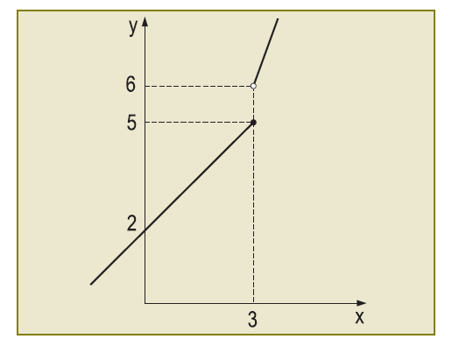
Exemplo 1
Nesse caso, como os limites laterais existem, mas são diferentes, dizemos que não existe o limite global de f (x) quando x tende a 3. A Figura representa o gráfico desta função e evidencia os limites laterais.

Slide 13

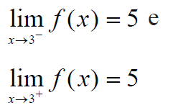

Exemplo 2
Consideremos a função dada por:
E calculemos os limites laterais quando x tende a 3
Considerando as mesmas sucessões usadas no exemplo anterior para caracterizar que x tende a 3 pela esquerda e pela direita, percebemos que:
Portanto, nesse caso, como os limites laterais são iguais, podemos escrever:

Slide 14
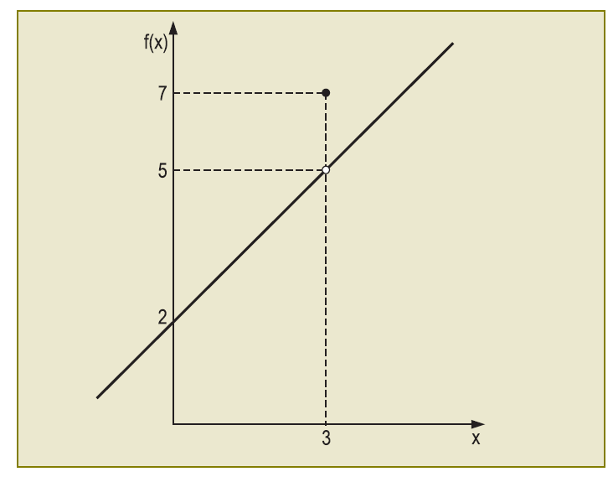
Exemplo 2
Consideremos a função dada por:
É importante observarmos, neste exemplo que no cálculo do limite de f (x), quando x tende a 3, não importa o valor da imagem para x = 3, mas importa o que ocorre com as imagens quando x está próximo de 3, mantendo-se diferente de 3. A figura representa o gráfico de f (x).Considerando as mesmas sucessões usadas no exemplo anterior para caracterizar que x tende a 3 pela esquerda e pela direita, percebemos que:

Slide 15
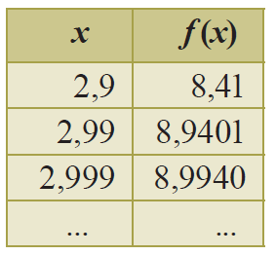
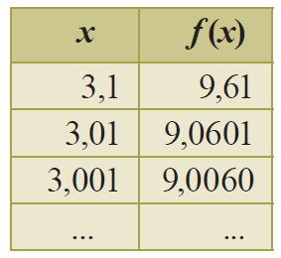



Exemplo 3
Consideremos a função f (x) = x² e calculemos seus limites laterais quando x tende a 3.
Usando as mesmas sucessões que convergem para 3 dos exemplos anteriores, teremos:
Limite pela esquerda
Limite pela direita
Portanto, nesse caso, como os limites laterais são iguais, podemos escrever:

Slide 16

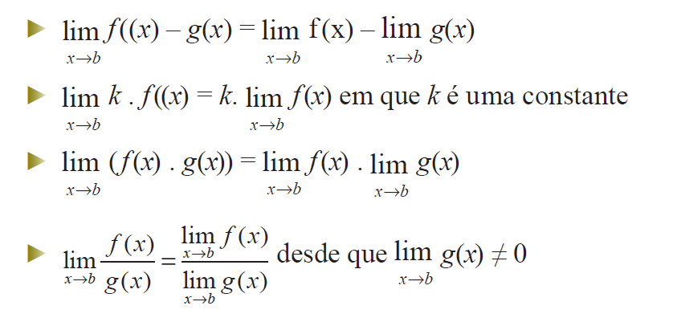
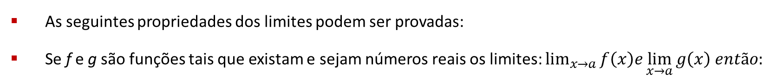
Propriedades dos limites:
As seguintes propriedades dos limites podem ser provadas:
Se f e g são funções tais que existam e sejam números reais os limites: $\lim_{x→a}{f\left(x\right)e\lim_{x→a}{g\left(x\right) então: }}$

Slide 17
Propriedades dos limites:
Assim, por exemplo, podemos calcular $\lim_{x→3}{ \left(x^{2}+4x\right) da seguinte forma:}$

Slide 18
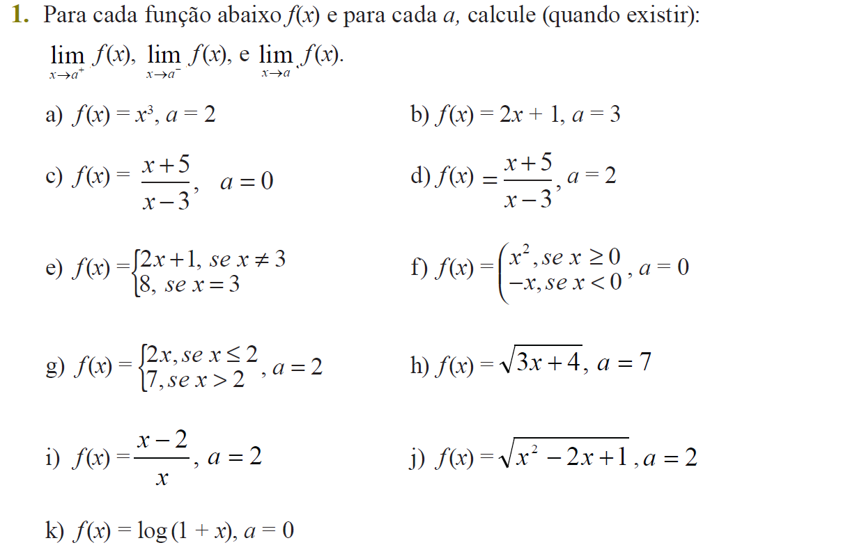
Testando os seus limites...

Slide 19
Formas indeterminadas

Slide 20
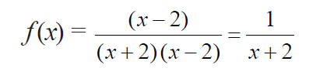


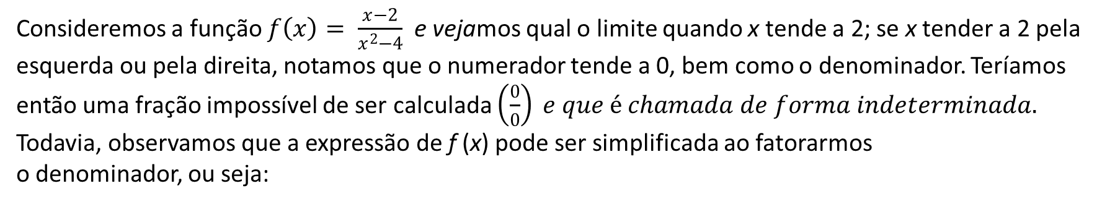
Formas Indeterminadas:
Consideremos a função $f\left(x\right)= \frac{x−2}{x^{2}−4}$ e vejamos qual o limite quando x tende a 2; se x tender a 2 pela esquerda ou pela direita, notamos que o numerador tende a 0, bem como o denominador. Teríamos então uma fração impossível de ser calculada $\left(\frac{0}{0}\right) e que é chamada de forma indeterminada.$
Todavia, observamos que a expressão de f (x) pode ser simplificada ao fatorarmos
o denominador, ou seja:
Assim sendo, as funções têm um comportamento idêntico (exceto para x = 2, em
que a primeira não é definida).
Ora, no cálculo do limite de f (x) quando x tende a 2, não interessa o que acontece quando x =2 (pois quando x tende a 2 ele é diferente de 2). Assim, no cálculo do limite, f (x) e h(x) têm o mesmo comportamento. Portanto:

Slide 21
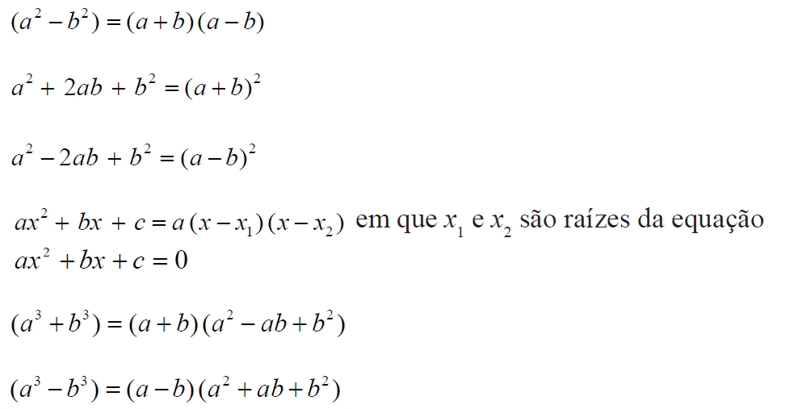
Lembrando de fatoração:
Convém, antes de darmos novos exemplos, lembrar algumas fórmulas de fatoração:

Slide 22
Lembrando de fatoração:
Fatore as expressões – Fatoração por evidência a) 4x + 4y = b) 7a – 7b = c) 5x – 5 = d) ax – ay =
e) y² + 6y = f) 6x² - 4a = g) 4x⁵ - 7x² = h) m⁷ - m³ =
2) Fatore as expressões- Diferença de dois quadrados a) a² - 25 = b) x² - 1 = c) a² - 4 = d) 9 - x² =
e) x² - a² = f) 1 - y² = g) m² - n² = h) a² - 64 =
3) Fatore as expressões – Trinômio quadrado perfeito a) m² -12m + 36= b) a² + 14a + 49 = c) 4 + 12x + 9x² =
d) 9a² - 12a + 4 = e) 9x² - 6xy + y² = f) x² + 20x + 100 =

Slide 23

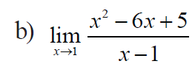

Calculemos os limites abaixo:

Slide 24
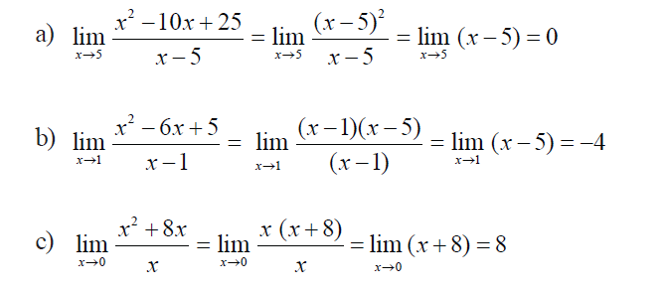
Aplicando as fórmulas de fatoração adequadas, chegamos a:

Slide 25





Obtenha os limites:

Slide 26
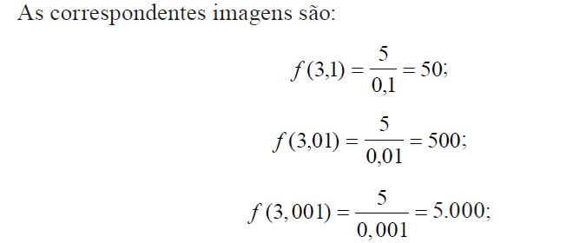
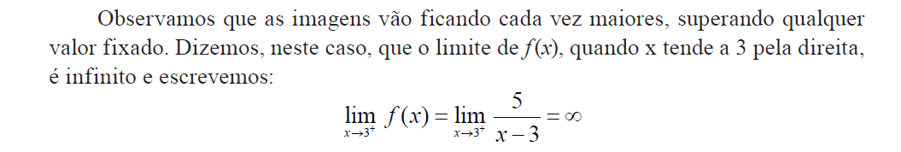
Limites Infinitos

Slide 27
Limites Infinitos

Slide 28
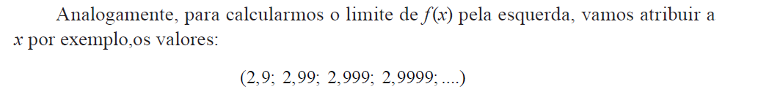
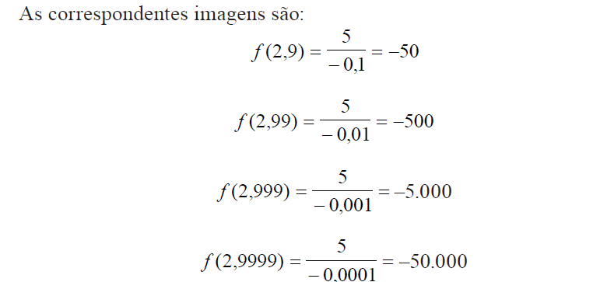
Limites Infinitos

Slide 29
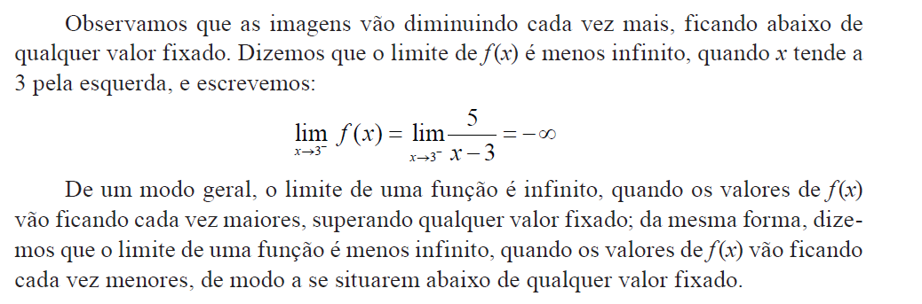
Limites Infinitos

Slide 30
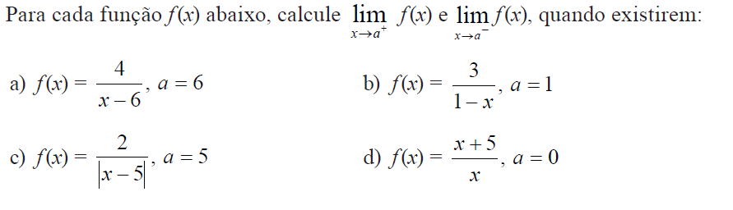
Testando os nossos limites...

Slide 31

Limites nos extremos do domínio..
Relembrando o estudo das funções, vimos a importância de conhecer o comportamento de uma função quando x era muito grande (tendendo para infinito) ou muito pequeno (tendendo para menos infinito). Na verdade o que queríamos era determinar os valores dos limites, chamados limites nos extremos:
A maneira de obtermos esses limites consiste em escolher uma sucessão que divirja para mais infinito, ou simplesmente para infinito (∞), ou menos infinito (–∞) e determinarmos o comportamento da nova sucessão gerada por f (x).

Slide 32
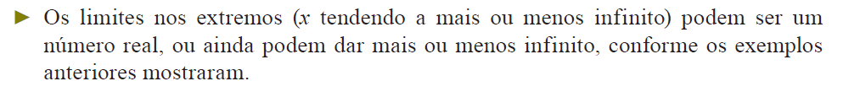
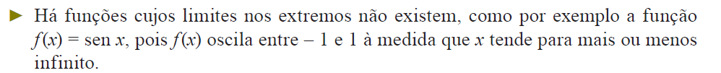
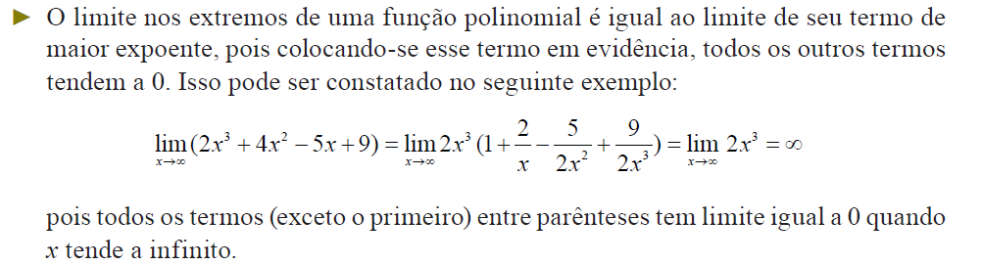
Limites nos extremos do domínio..
Observações:

Slide 33
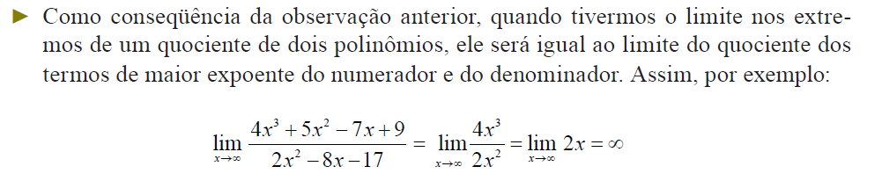
Limites nos extremos do domínio..
Observações:

Slide 34






Treinando um pouco sem passar dos limites...
Calcule os seguintes limites:
a) | b) | c)
d) | e)
f)

Slide 35
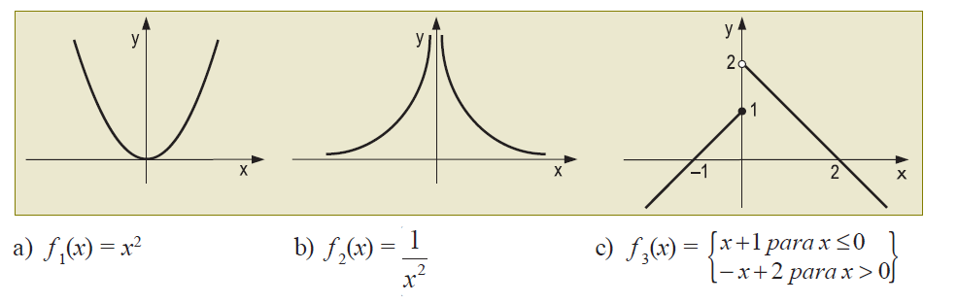
Continuando a parte teórica...
Continuidade de uma função:
Intuitivamente, a ideia de função contínua decorre da análise de seu gráfico. Quando o gráfico de uma função não apresenta interrupções, dizemos que ela é contínua. Se houver algum ponto onde ocorre a interrupção, dizemos que é um ponto de descontinuidade.
A fim de tornarmos mais formal esse conceito, observemos as funções que estão na figura acima:

Slide 36

Continuando a parte teórica...
Continuidade de uma função:
Intuitivamente, a ideia de função contínua decorre da análise de seu gráfico. Quando o gráfico de uma função não apresenta interrupções, dizemos que ela é contínua. Se houver algum ponto onde ocorre a interrupção, dizemos que é um ponto de descontinuidade.
A fim de tornarmos mais formal esse conceito, observemos as funções que estão na figura acima:
Para a função f 1(x), cujo gráfico é uma parábola, para qualquer valor real de b, temos,

Slide 37
Continuando a parte teórica...
Continuidade de uma função:
Para a função f 1(x), cujo gráfico é uma parábola, para qualquer valor real de b, temos,
ou seja, o limite existe, para x tendendo a b e, além disso, ele é igual ao valor da função em b.

Slide 38
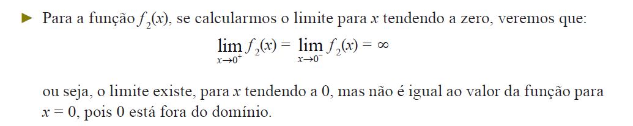
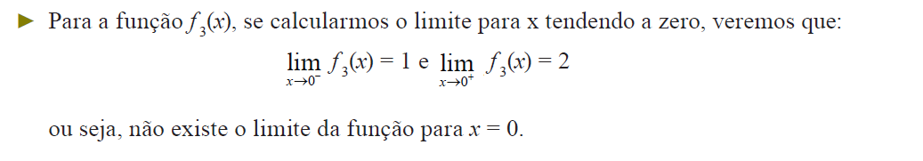
Continuando a parte teórica...
Continuidade de uma função:

Slide 39
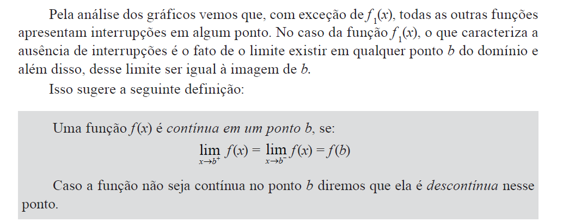
Continuando a parte teórica...
Continuidade de uma função:

Slide 40
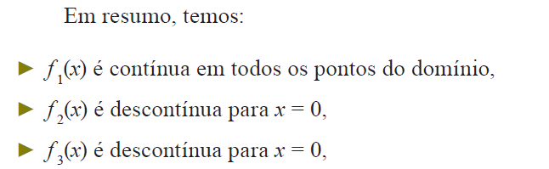
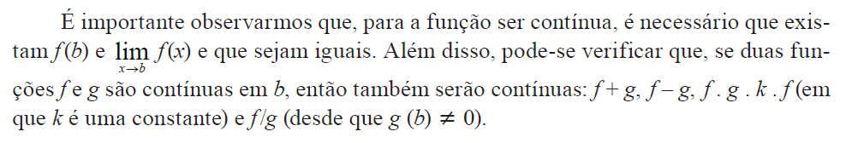
Resumindo
Continuidade de uma função:

Slide 41
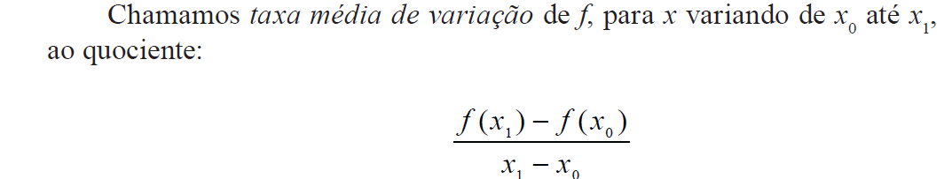
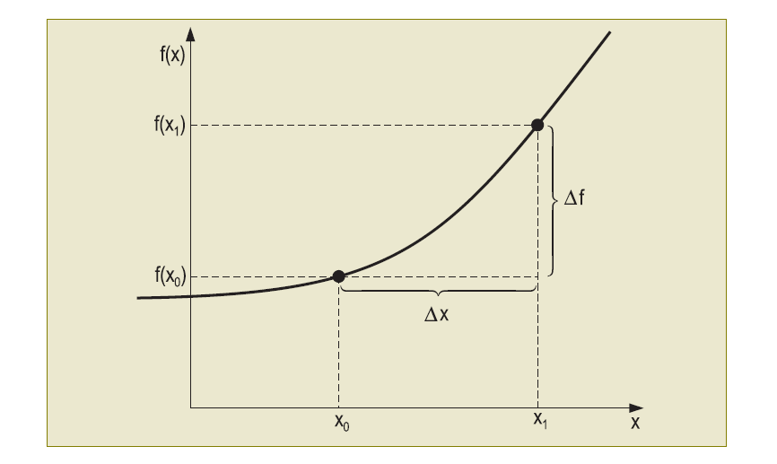
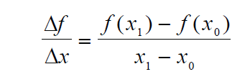
Taxa média de variação

Slide 42

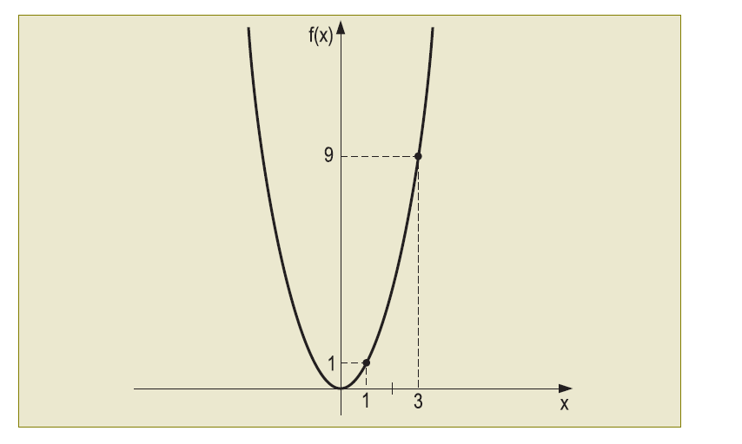
Taxa média de variação
Sejam a função f (x) = x², o ponto inicial de abscissa x0 = 1 e a variação
Δx = 2 (isto é, x varia de 1 a 3). A taxa média de variação de f para esses valores é:

Slide 43
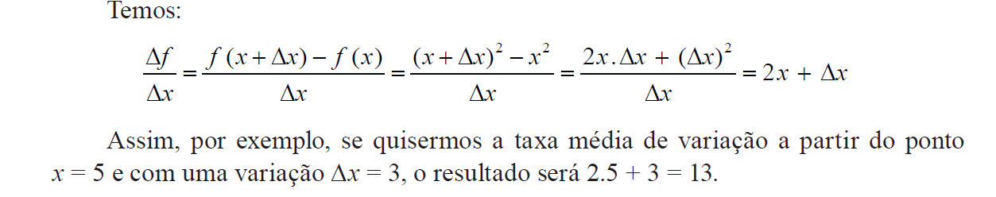

Taxa média de variação
Consideremos novamente a função f (x) = x² e calculemos a taxa
média de variação a partir de um ponto genérico, de abscissa $x_{0}$ = x, e um acréscimo,
também genérico, Δx.

